Slide 1
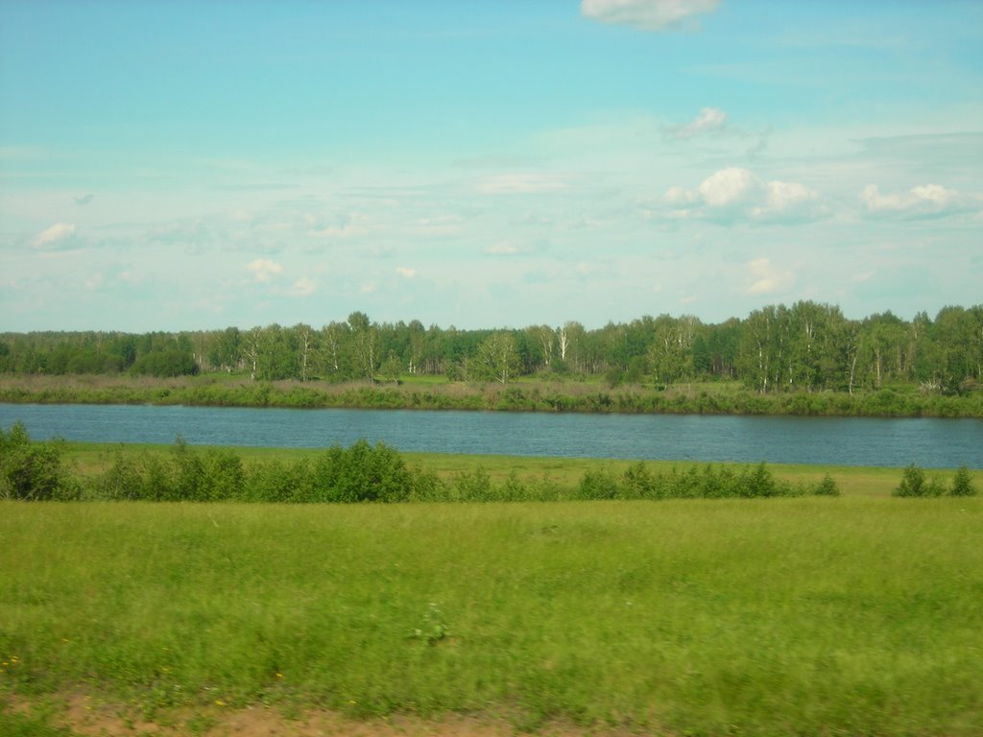


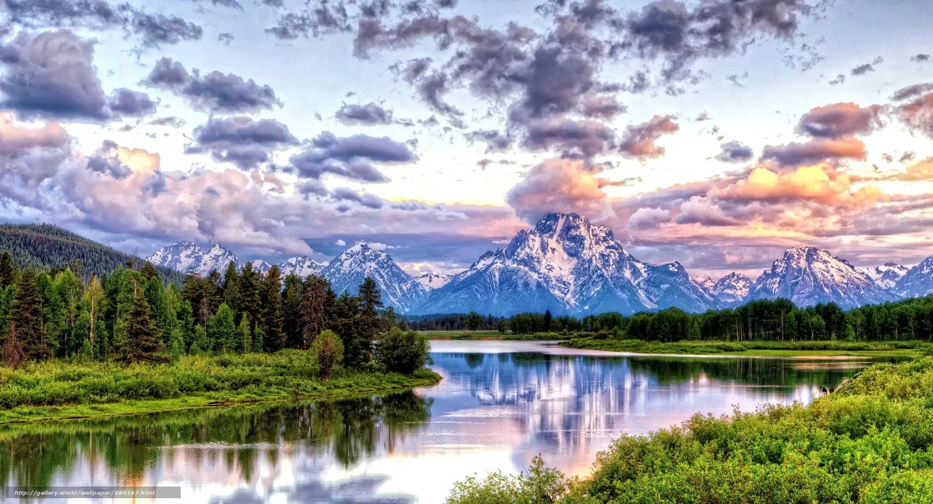
БЮДЖЕТ ДЛЯ ГРАЖДАН
ЖЕТ ДЛЯ
«О БЮДЖЕТЕ УСТЬ-НИЦИНСКОГО
СЕЛЬСКОГО ПОСЕЛЕНИЯ НА 2025 ГОД
И ПЛАНОВЫЙ ПЕРИОД
2026 И 2027 ГОДОВ»

Slide 2


  ЧТО ТАКОЕ БЮДЖЕТ?
ЧТО ТАКОЕ БЮДЖЕТ?
ДОХОДЫ БЮДЖЕТА
РАСХОДЫ БЮДЖЕТА
поступающие в бюджет денежные средства(налоги юридических и физических лиц, штрафы, административные платежи, сборы и др.)
Выплачиваемые из бюджета денежные средства (культура, благоустройство, жилищно-коммунальное хозяйство и др.)
БЮДЖЕТ
форма образования и расходования денежных средств, предназначенных для финансового обеспечения задач и функций государства и местного самоуправления.
Дефицит - превышение расходов бюджета над его доходами
Профицит - превышение доходов бюджета над его расходами.

Slide 3
Бюджетный процесс – ежегодное формирование и исполнение бюджета
Утверждение бюджета на очередной год и плановый период
Ежеквартальное исполнение бюджета в текущем году
Формирование отчета об исполнении бюджета за предыдущий год
Утверждение отчета об исполнении бюджета за предыдущий год
Составление проекта бюджета на очередной год и плановый период
Рассмотрение проекта бюджета на очередной год и плановый период

Slide 4
ОСНОВНЫЕ ЭТАПЫ СОСТАВЛЕНИЯ И УТВЕРЖДЕНИЯ БЮДЖЕТА СЕЛЬСКОГО ПОСЕЛЕНИЯ
Составление проекта бюджета сельского поселения на очередной финансовый год и плановый период (очередной финансовый год) принимается Администрацией в форме постановления, регламентирующего сроки и процедуры разработки проекта бюджета сельского поселения, порядок работы над иными документами и материалами, обязательными для направления в Думу сельского поселения одновременно с проектом бюджета сельского поселения. Непосредственное составление проекта бюджета осуществляет финансовое управление.
а
Составление проекта бюджета
- Сформированный проект бюджета сельского поселения Глава вносит на рассмотрение в Думу сельского поселения не позднее 15 ноября текущего финансового года.
- Принятый к рассмотрению Думой сельского поселения проект решения о бюджете в течение двух рабочих дней направляется председателем Думы в комиссию Думы сельского поселения по экономическим вопросам и Контрольный орган.
- Проект бюджета сельского поселения в обязательном порядке выносится на публичные слушания после его принятия в первом чтении. Порядок проведения публичных слушаний определяется в соответствии с утвержденным Думой сельского поселения нормативным правовым актом, регулирующим порядок организации и проведения публичных слушаний в сельском поселении.
Рассмотрение проекта бюджета
Бюджет сельского поселения утверждается Думой сельского поселения в форме Решения. Принятое Думой Решение о бюджете сельского поселения подлежит опубликованию в «Информационном вестнике Усть - Ницинского сельского поселения» и размещению на официальном сайте Усть-Ницинского сельского поселения в информационно-телекоммуникационной сети Интернет: www.усть-ницинское.рф
Утверждение бюджета

Slide 5
  ОПИСАНИЕ АДМИНИСТРАТИВНО-ТЕРРИТОРИАЛЬНОГО ДЕЛЕНИЯ МУНИЦИПАЛЬНОГО ОБРАЗОВАНИЯ
Усть-Ницинское сельское поселение расположено в юго-восточной части Слободо-Туринского района, на юге соседствует с Тугулымским районом, на востоке граничит с Тюменской областью. Расположено на берегах рек Тура и Ница, а также Межница (правый приток Ницы) и Липка (правый приток Туры). Рельеф равнинный с широкими речными долинами. Здесь южная тайга сменяется северной лесостепью. Естественно-исторические условия благоприятны для хозяйственной деятельности населения -земледелия, животноводства, народных промыслов, охоты и рыболовства.
Устье реки Ницы и окрестные леса внесено в реестр охраняемых природных объектов областного значения, как гидрологический и ботанический памятник природы, место произрастания редких растений.
В составе поселения 19 населенных пунктов. Самые крупные: с. Усть-Ницинское, с. Краснослободское, с. Липчинское. Центр поселения - с. Усть-Ницинское (находится в устье реки Ницы). Удалено от райцентра Туринской Слободы - на 30 км., от областного центра - Екатеринбурга - на 330 км., до г. Тюмени 80 км. Все населенные пункты соединены асфальтированными автомобильными дорогами.
Села: Усть-Ницинское (основанное в 1622 году) и Краснослободское (основанное в 1624 году), входят в число самых первых населенных пунктов не только поселения, района, но и более обширного географического пространства Урала и Зауралья.

Slide 6
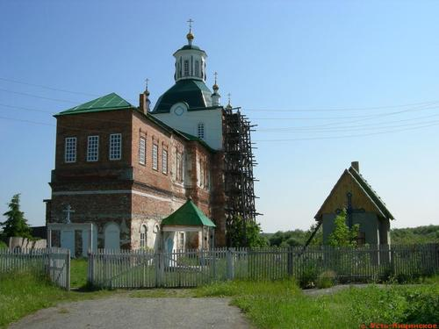
т
Село Липчинское основано примерно в 1640 г., название дано по названию р. Липке.
Река Ница была судоходной. Торговый тракт, проложенный из Верхотурья на Тюмень и Тобольск, проходил через села Краснослободское, Усть-Ницинское и Липчинское. Две ярмарки в год проходили в Усть-Ницинском, одна – в Липчинском, но значительную роль в развитии торговых отношений играла Красная Слобода. Село официально считалось центром торговли, в год проходило три ярмарки: Крещенская, Ильинская и Екатерининская.
Со второй половины XIX в. и до установления Советской власти существовал единственный в Ирбитском уезде Краснослободский Введенский женский монастырь (сейчас п. Рассвет).
Население свободолюбивое, в исторических документах описываются случаи народных возмущений и бунтов крестьян Красной Слободы, Усть-Ницы, д.Ивановки.
К кустарному промыслу тяготели все. Занимались рыбной ловлей, изготовлением саней, дровней и телег, кузнечим делом, тканьем холста, пошивом одежды, изготовлением сапог и валенок, делали бондарные изделия, плели корзины и кошевки, занимались дегтярным промыслом, мукомольным, крахмало-паточным производством. Деревня Мельникова была центром гончарного промысла, изготовляли посуду и детские игрушки. В Красной Слободе был стекольный завод.
Свято Троицкая церковь, построенная в 1773-1779 годах на средства прихожан, не была разрушена в 20 веке, как многие другие церкви. Не потеряла своего значения в облике современного села. В настоящее время это памятник истории и архитектуры 18 века, охраняется государством.

Slide 7
  ОСНОВНЫЕ ЗАДАЧИ И ПРИОРИТЕТНЫЕ НАПРАВЛЕНИЯ БЮДЖЕТНОЙ ПОЛИТИКИ УСТЬ-НИЦИНСКОГО СЕЛЬСКОГО ПОСЕЛЕНИЯ НА 2025 ГОД И ПЛАНОВЫЙ ПЕРИОД 2026 И 2027 ГОДОВ
Основным приоритетом бюджетной политики является достижение национальных целей развития Российской Федерации, определенных в Указе Президента Российской Федерации от 07 мая 2024 года № 309 и стратегических задач социально-экономического развития сельского поселения.
Основными направлениями бюджетной политики в среднесрочной перспективе являются:
1) сохранение населения, укрепление здоровья и повышение благополучия людей, поддержка семьи;
2) реализация потенциала каждого человека, развитие его талантов, воспитание патриотичной и социально ответственной личности;
3) комфортная и безопасная среда для жизни;
4) экологическое благополучие;
5) устойчивая и динамичная экономика.
Развитие указанных основных направлений бюджетной политики сельского поселения предполагается за счет реализации следующих мер:
- повышение эффективности и результативности бюджетных расходов, в том числе путем выполнения мероприятий, направленных на оптимизацию расходов, соблюдение условий использования целевых средств, полученных из других бюджетов бюджетной системы Российской Федерации;
- обеспечение долгосрочной устойчивости и сбалансированности местного бюджета;
- повышение эффективности оказания муниципальных услуг;

Slide 8
- повышение качества и количества услуг, оказываемых населению органами местного самоуправления, казенными, бюджетными учреждениями и муниципальными унитарными предприятиями, с учетом особенностей проживания граждан;
- обеспечение открытости бюджетного процесса и вовлечения в него граждан, проживающих на территории сельского поселения, в том числе развития инициативного бюджетирования на территории сельского поселения;
- осуществление казначейского контроля закупок с помощью автоматизации контрольных процедур (начиная с планирования и до включения в реестр контрактов данных о соответствующем контракте);
- повышение качества финансового менеджмента главных распорядителей бюджетных средств;
- в целях сохранения стабильного функционирования недопустимо образование просроченной дебиторской и кредиторской задолженности по принятым обязательствам.
Бюджетная политика будет направлена на обеспечение безусловного исполнения действующих обязательств, за счет:
- определения основных параметров бюджета, исходя из ожидаемого прогноза поступления доходов и допустимого уровня дефицита бюджета;
- увеличения доли программных расходов в общем объеме расходов бюджета;
- планирования бюджетных ассигнований на реализацию муниципальной программы с учетом результатов их реализации за предыдущий год, а также в тесной увязке с целевыми индикаторами и показателями, характеризующими достижение поставленных целей;
- усиления текущего контроля и ответственности за выполнением муниципальных заданий подведомственных учреждений.

Slide 9
  ОСНОВНЫЕ ПОКАЗАТЕЛИ СОЦИАЛЬНО-ЭКОНОМИЧЕСКОГО РАЗВИТИЯ УСТЬ-НИЦИНСКОГО СЕЛЬСКОГО ПОСЕЛЕНИЯ
ОСНОВНЫЕ ПОКАЗАТЕЛИ СОЦИАЛЬНО-ЭКОНОМИЧЕСКОГО РАЗВИТИЯ УСТЬ-НИЦИНСКОГО СЕЛЬСКОГО ПОСЕЛЕНИЯ
Наименование показателя | Единица измерения | 2023 год факт | 2024 год оценка | 2025 год прогноз | 2026 год прогноз | 2027 год прогноз
Оборот организаций ( по полному кругу) | млн. руб. | 152,0 | 170,8 | 182,5 | 194,1 | 206,31
Сельское хозяйство, охота и лесное хозяйство | млн. руб. | 17,1 | 17,6 | 18,5 | 19,2 | 20,0
Объем инвестиций в основной капитал за счет всех источников финансирования | млн. руб. | 2,1 | 2,4 | 2,6 | 2,8 | 3,1
Оплата труда | млн. руб. | 103,5 | 113,8 | 122,0 | 130,8 | 139,6
Среднедушевые денежные доходы (в месяц) | руб./чел. | 12000,00 | 12823,88 | 13757,42 | 14764,91 | 15807,59
Оборот розничной торговли | млн. руб. | 126,4 | 144,3 | 154,5 | 164,9 | 175,8
Оборот общественного питания | млн. руб. | 15,3 | 17,5 | 18,7 | 20,0 | 21,3
Численность постоянного населения (на начало года) | чел. | 2675 | 2675 | 2650 | 2631 | 2600
Численность постоянного населения в трудоспособном возрасте | чел. | 1403 | 1402 | 1403 | 1405 | 1405

Slide 10
  ДОХОДЫ И РАСХОДЫ БЮДЖЕТА УСТЬ-НИЦИНСКОГО СЕЛЬСКОГО ПОСЕЛЕНИЯ, ТЫС. РУБ.
Наименование показателя | 2025 год | 2026 год | 2027 год
ДОХОДЫ всего, в том числе: | 140641,9 | 108479,9 | 110452,9
Налоговые и неналоговые доходы | 16346,0 | 16983,0 | 17779,0
Безвозмездные поступления | 124295,9 | 91496,9 | 92673,9
РАСХОДЫ всего, в том числе: | 140641,9 | 108479,9 | 110452,9
Общегосударственные вопросы | 19403,3 | 19627,3 | 20106,4
Национальная оборона | 452,0 | 495,5 | 513,5
Национальная безопасность и правоохранительная деятельность | 4672,0 | 2783,0 | 2965,0
Национальная экономика | 31827,0 | 18954,0 | 14731,0
Жилищно-коммунальное хозяйство | 27080,6 | 10485,0 | 8753,3
Образование | 14,0 | 16,0 | 18,0
Культура, кинематография | 56119,0 | 53038,7 | 57440,8
Социальная политика | 812,0 | 14,0 | 16,0
Физическая культура и спорт | 182,0 | 232,0 | 267,0
Средства массовой информации | 80,0 | 135,0 | 145,0
Условно утвержденные расходы | 0 | 2699,4 | 5496,9
Дефицит ( - ), профицит ( + ) | 0 | 0 | 0

Slide 11
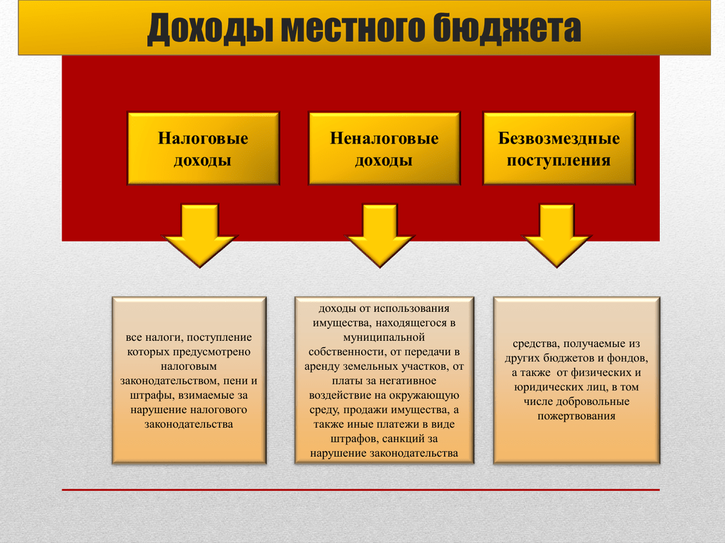
  ДОХОДЫ БЮДЖЕТА УСТЬ-НИЦИНСКОГО СЕЛЬСКОГО ПОСЕЛЕНИЯ
Налоговые доходы
Неналоговые доходы
Безвозмездные поступления
-налог на доходы физических лиц;
- акцизы на нефтепродукты;
- налог на имущество физических лиц;
- земельный налог.
доходы от использования имущества; - доходы от оказания платных услуг (работ) и компенсации затрат;
- доходы от продажи материальных и нематериальных активов
поступления от других бюджетов (межбюджетные трансферты) (кроме налоговых и неналоговых доходов)

Slide 12
  СТРУКТУРА ОСНОВНЫХ НАЛОГОВЫХ ДОХОДОВ БЮДЖЕТА УСТЬ-НИЦИНСКОГО СЕЛЬСКОГО ПОСЕЛЕНИЯ НА 2025 ГОД
Земельный налог – 888,0 тыс. рублей
Налог на доходы физических лиц – 685,0 тыс. рублей
Налоговые доходы – 16 037,0тыс. рублей
Акцизы по подакцизным товарам (продукции) – 13 099,0тыс. рублей
Налог на имущество физических лиц – 1 365,0 тыс. рублей

Slide 13
СТРУКТУРА ОСНОВНЫХ НЕНАЛОГОВЫХ ДОХОДОВ БЮДЖЕТА УСТЬ-НИЦИНСКОГО СЕЛЬСКОГО ПОСЕЛЕНИЯ НА 2025 ГОД
        Неналоговые доходы – 309,0 тыс. рублей
ДОХОДЫ ОТ ОКАЗАНИЯ ПЛАТНЫХ УСЛУГ(РАБОТ)– 47,0 тыс. рублей
ДОХОДЫ ОТ ИСПОЛЬЗОВАНИЯ ИМУЩЕСТВА, НАХОДЯЩЕГОСЯ В МУНИЦИПАЛЬНОЙ СОБСТВЕННОСТИ – 157,0 ТЫС. РУБЛЕЙ
ДОХОДЫ ОТ ПРОДАЖИ МАТЕРИАЛЬНЫХ И НЕМАТЕРИАЛЬНЫХ АКТИВОВ– 105,0 ТЫС. РУБЛЕЙ

Slide 14
СТРУКТУРА НАЛОГОВЫХ И НЕНАЛОГОВЫХ ДОХОДОВ БЮДЖЕТА УСТЬ-НИЦИНСКОГО СЕЛЬСКОГО ПОСЕЛЕНИЯ

Slide 15
  ОСНОВНЫЕ ДОХОДНЫЕ ИСТОЧНИКИ БЮДЖЕТА
наименование | УТВЕРЖДЕНО, всего тыс. руб.
 | 2023 г. факт | 2024 г. оценка | 2025 г. план | 2026 г. план | 2027 г. план
Налоговые и неналоговые доходы, в т.ч.: | 14100,9 | 15640,2 | 16346,0 | 16983,0 | 17779,0
Налог на доходы физических лиц | 494,6 | 456,0 | 685,0 | 761,0 | 826,0
Акцизы на нефтепродукты | 11483,3 | 11992,0 | 13099,0 | 13623,0 | 14168,0
Налог на имущество физических лиц | 997,6 | 1072,0 | 1365,0 | 1395,0 | 1574,0
Земельный налог | 967,5 | 1867,0 | 888,0 | 888,0 | 888,0
Доходы от использования имущества, находящегося в государственной и муниципальной собственности | 107,6 | 153,0 | 157,0 | 163,0 | 169,0
Доходы от оказания платных услуг (работ) и компенсации затрат государства | 50,2 | 46,0 | 47,0 | 48,0 | 49,0
Доходы от продажи материальных и нематериальных активов | 0,0 | 0,0 | 105,0 | 105,0 | 105,0
Инициативные платежи, зачисляемые в бюджеты сельских поселений | - | 54,2 | - | - | -
Безвозмездные поступления | 71 308,5 | 122676,4 | 124295,9 | 91496,9 | 92673,9
ИТОГО ДОХОДОВ | 85409,4 | 138316,6 | 140641,9 | 108479,9 | 110452,9

Slide 16

СТРУКТУРА БЕЗВОЗМЕЗДНЫХ ПОСТУПЛЕНИЙ В БЮДЖЕТ УСТЬ-НИЦИНСКОГО СЕЛЬСКОГО ПОСЕЛЕНИЯ, тыс. рублей

Slide 17
ОСНОВНЫЕ НАПРАВЛЕНИЯ РАСХОДОВ БЮДЖЕТА УСТЬ-НИЦИНСКОГО СЕЛЬСКОГО ПОСЕЛЕНИЯ НА 2025 ГОД
11
Общегосударственные вопросы
19 403,3 тыс. руб.
Образование
14,0 тыс. руб.
Культура, кинематография
56 119,0 тыс. руб.
Национальная оборона
452,0 тыс. руб.
РАСХОДЫ 140 641,9 тыс. руб.
Национальная безопасность и правоохранительная деятельность
4 672,0 тыс. руб.
Социальная политика
812,0 тыс. руб.
Национальная экономика
31 827,0 тыс. руб.
Физическая культура и спорт
182,0 тыс. руб.
Жилищно-коммунальное хозяйство
27 080,6 тыс. руб.
Средства массовой информации
80,0 тыс. руб.

Slide 18
  СТРУКТУРА РАСХОДОВ БЮДЖЕТА УСТЬ-НИЦИНСКОГО СЕЛЬСКОГО ПОСЕЛЕНИЯ НА 2025ГОД
Наибольшую долю в расходах бюджета в 20243 году составят расходы по разделам: культура, кинематография – 39,90 %, национальная экономика – 222,63%, жилищно-коммунальное хозяйство – 19,26% общегосударственные вопросы – 13,80%

Slide 19
РАСХОДЫ БЮДЖЕТА УСТЬ-НИЦИНСКОГО СЕЛЬСКОГО ПОСЕЛЕНИЯ ПО РАЗДЕЛУ 0100 «ОБЩЕГОСУДАРСТВЕННЫЕ ВОПРОСЫ»

Slide 20
РАСХОДЫ БЮДЖЕТА УСТЬ-НИЦИНСКОГО СЕЛЬСКОГО ПОСЕЛЕНИЯ ПО РАЗДЕЛУ 0300 «НАЦИОНАЛЬНАЯ БЕЗОПАСНОСТЬ И ПРАВООХРАНИТЕЛЬНАЯ ДЕЯТЕЛЬНОСТЬ»

Slide 21
РАСХОДЫ БЮДЖЕТА УСТЬ-НИЦИНСКОГО СЕЛЬСКОГО ПОСЕЛЕНИЯ ПО РАЗДЕЛУ 0800 «КУЛЬТУРА, КИНЕМАТОГРАФИЯ»

Slide 22
РАСХОДЫ БЮДЖЕТА УСТЬ-НИЦИНСКОГО СЕЛЬСКОГО ПОСЕЛЕНИЯ ПО РАЗДЕЛУ 0400 «НАЦИОНАЛЬНАЯ ЭКОНОМИКА»

Slide 23
РАСХОДЫ БЮДЖЕТА УСТЬ-НИЦИНСКОГО СЕЛЬСКОГО ПОСЕЛЕНИЯ ПО РАЗДЕЛУ 0500 «ЖИЛИЩНО-КОММУНАЛЬНОЕ ХОЗЯЙСТВО»

Slide 24
БЮДЖЕТ УСТЬ-НИЦИНСКОГО СЕЛЬСКОГО ПОСЕЛЕНИЯ СФОРМИРОВАН В РАМКАХ ОДНОЙ МУНИЦИПАЛЬНОЙ ПРОГРАММЫ
СОЦИАЛЬНО-ЭКОНОМИЧЕСКОЕ РАЗВИТИЕ УСТЬ-НИЦИНСКОГО СЕЛЬСКОГО ПОСЕЛЕНИЯ НА 2023 – 2028 ГОДЫ (2025 год)
НЕПРОГРАММНЫЕ НАПРАВЛЕНИЯ ДЕЯТЕЛЬНОСТИ
5 133,9 тыс. рублей
ПРОГРАММНЫЕ НАПРАВЛЕНИЯ ДЕЯТЕЛЬНОСТИ
135 508,0 тыс. рублей

Slide 25
РАСХОДЫ БЮДЖЕТА ПО ОБЩЕГОСУДАРСТВЕННЫМ ВОПРОСАМ НА 2025 ГОД
Подпрограмма «Развитие земельных и мущественных отношений Усть-Ницинского сельского поселения» - 20,0 тыс. рублей
Подпрограмма
«Общегосударственные вопросы Усть-Ницинского сельского поселения»
14 329,4 тыс. рублей
Организация профессиональной подготовки, переподготовки и повышения квалификации муниципальных служащих – 25,0 тыс. руб.
Оказание услуг по опубликованию нормативных правовых актов - 80,0 тыс. руб.
Обеспечение деятельности ОМСУ – 11 298,9 тыс. руб.
Формирование и содержание архивных фондов - 14,0 тыс. руб.
Материально-техническое обеспечение ОМСУ – 1 093,0 тыс. руб.
Выполнение кадастровых работ и оформление документов недвижимого имущества – 20,0 тыс. руб.
Прочие выплаты по обязательствам муниципального образования - 170,0 тыс. руб.
Исполнение судебных актовпо искам к Усть-Ницинскому сельскому поселению – 50,0 тыс. руб.
Пенсионное обеспечение муниципальных служащих Усть-Ницинского сельского поселения - 1 589,3 тыс. руб.
Уплата членских взносов в ассоциацию «Совет муниципальных образований Свердловской области» – 9,0 тыс. руб.
Осуществление государственного полномочия Свердловской области по определению перечня должностных лиц, уполномоченных составлять протоколы об админ. правонарушениях- 0,2 тыс. руб.

Slide 26
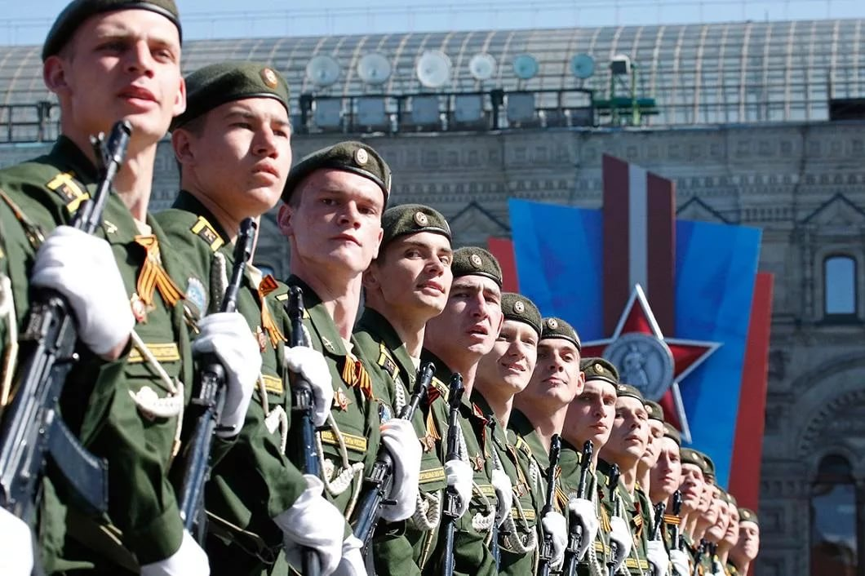
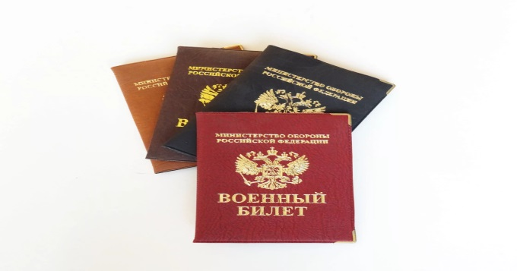
  НАЦИОНАЛЬНАЯ ОБОРОНА
РАСХОДЫ БЮДЖЕТА ПО НАЦИОНАЛЬНОЙ ОБОРОНЕ НА 2025 ГОД
Подпрограмма
«Обеспечение безопасности жизнедеятельности населения на территории Усть-Ницинского сельского поселения»
452,0 тыс. рублей
Осуществление государственных полномочий по первичному воинскому учету на территориях, где отсутствуют военные комиссириаты - 452,0 тыс. рублей

Slide 27
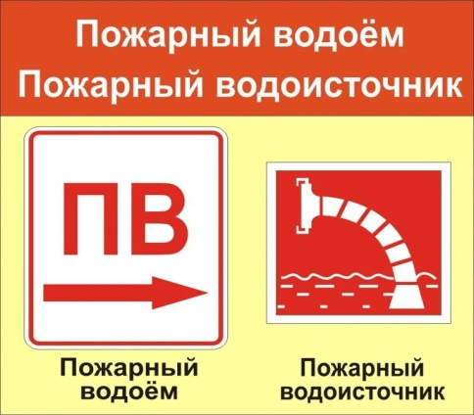
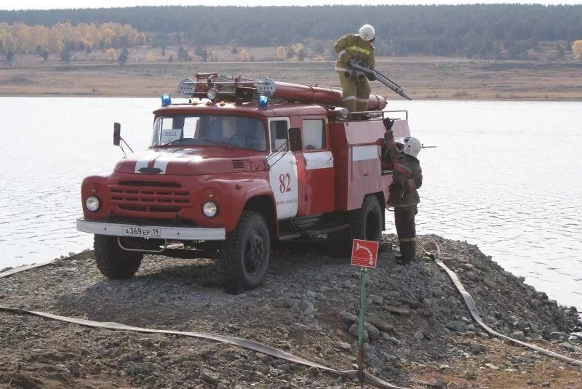
РАСХОДЫ БЮДЖЕТА ПО НАЦИОНАЛЬНОЙ БЕЗОПАСНОСТИ И ПРАВООХРАНИТЕЛЬНОЙ ДЕЯТЕЛЬНОСТИ НА 2025 ГОД
Подпрограмма «Обеспечение безопасности жизнедеятельности населения на территории Усть-Ницинского сельского поселения» -
4 672,0 тыс. рублей
Обустройство пожарных водоемов, противопожарная пропаганда, опахивание населенных пунктов, содержание ДПК д. Жирякова – 4 639,0 тыс. руб.
Страхование и услуги ДНД
33,0 тыс. руб.

Slide 28
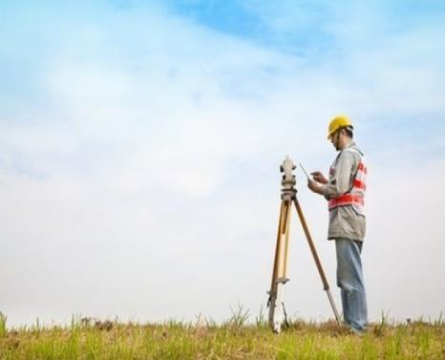

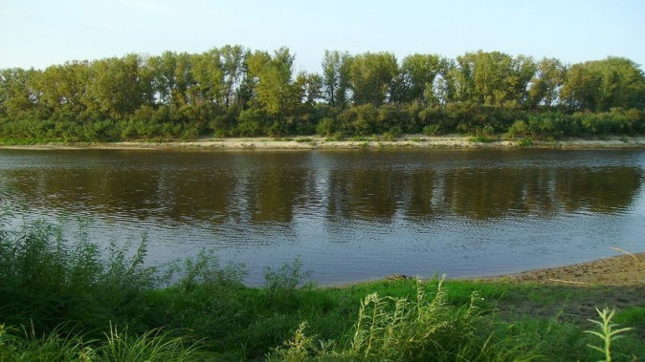
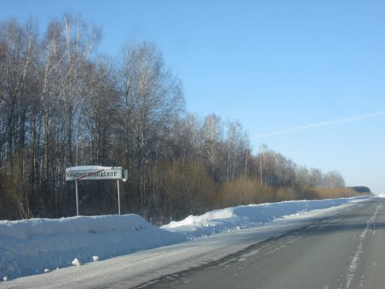
РАСХОДЫ БЮДЖЕТА ПО НАЦИОНАЛЬНОЙ ЭКОНОМИКЕ
НА 2025 ГОД
Подпрограмма «Обеспечение безопасности жизнедеятельности населения на территории Усть-Ницинского сельского поселения» - 189,0 тыс. рублей
Подпрограмма «Развитие земельных и имущественных отношений Усть-Ницинского сельского поселения»- 108,0 тыс. рублей
Подпрограмма «Развитие транспорта и дорожного хозяйства на территории Усть-Ницинского сельского поселения» - 31 530,0 тыс. рублей
Содержание лодочной переправы – 129,0 тыс. руб.
Ремонт автомобильной дороги ул. Подгорная с. Усть-Ницинское
7 332,0 тыс. руб.
Мероприятия по землеустройству и землепользованию – 108,0 тыс. руб.
Противопаводковые мероприятия по ремонту ГТС д. Замотаева, д. Ермакова –
189,0 тыс. руб.
Содержание автомобильных дорог общего пользования –
11 135,0тыс. руб.
Обустройство транспортной инфраструктурой ЗУ для ИС граждан – 11 972,0 тыс. руб.
Осуществление части полномочий Администрации Слободо-Туринского муниципального района по осуществлению деятельности по содержанию и ремонту автомобильных дорог местного значения вне границ населенных пунктов в границах муниципального района на территории Усть-Ницинского сельского поселения - 962,0 тыс. руб.

Slide 29
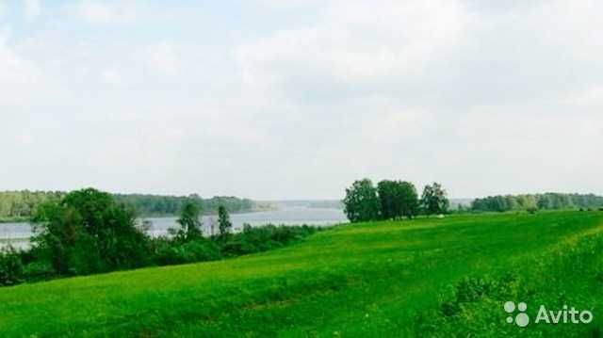


РАСХОДЫ БЮДЖЕТА ПО ЖИЛИЩНО-КОММУНАЛЬНОМУ ХОЗЯЙСТВУ НА 2025 ГОД
Подпрограмма «Развитие жилищно-коммунального хозяйства и повышение энергетической эффективности в Усть-Ницинском сельском поселении» -
27 080,6тыс. руб.
Жилищное хозяйство – 285,0 тыс. руб.
Модернизация уличного освещения с использованием осветительных устройств–
893,0 тыс. руб.
Коммунальное хозяйство – 12 683,4 тыс. рублей
Мероприятия по кап. ремонту муниципального жилищного фонда 285,0 тыс. руб.
Мероприятия на реализацию муниципальной программы по энергосбережению и повышению энергетической эффективности - 3 047,1 тыс. руб.
Актуализация схемы по теплоснабжению– 154,0 тыс. руб.
Приобретение труб, материалов для ремонта тепловой трассы 291,0 тыс. руб.
Приобретение и установка водогрейных котлов в угольную котельную с. Усть-Ницинское – 8 073,0 тыс. рублей
Приобретение насоса– 65,0 тыс. руб.

Slide 30
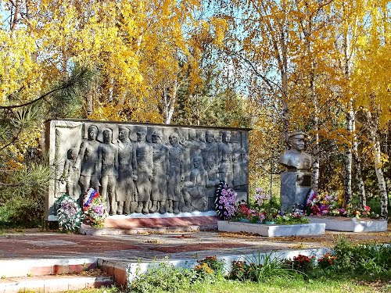
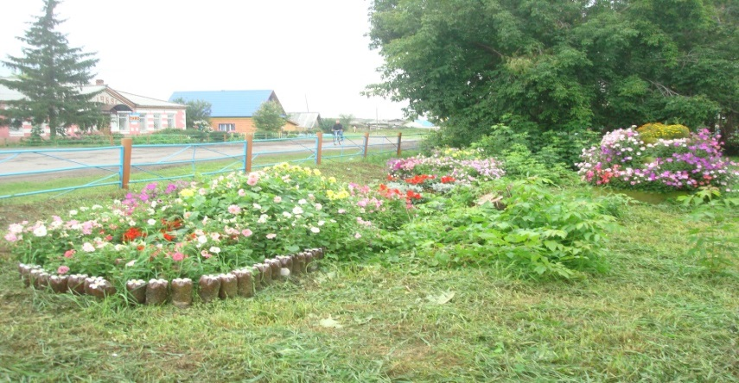
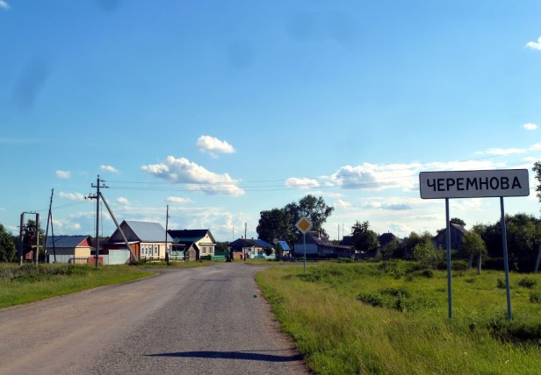
Благоустройство – 14 112,2тыс. руб.
Производственный контроль нецентрализованных источников водоснабжения - 100,0 тыс. руб.
Сервисное обслуживание установки «Акварос» и оплата за потребленную электроэнергию, за подвоз воды 220,0 тыс. руб.
Ремонт и побелка обелисков, памятников к 9 Мая 120,0 тыс. руб.
Приобретение вакуумной машины - 4 683,0 тыс. рублей
Приведение в порядок мемориальных комплексов воинов погибших в годы ВОВ-
1 700,0 тыс. руб.
Аккарицидная обработка парков населенных пунктов от от клещей –
13,0 тыс. руб.
Уличное освещение в с. Липчинское (опоры)– 1 870,0 тыс. рублей
Содержание МКУ «Управление благоустройства Усть-Ницинского сельского поселения» и содержание кладбищ - 4 418,0 тыс. руб.
Прочие мероприятия по благоустройству – 347,2 тыс. руб.
Уличное освещение населенных пунктов поселения (размещение сети уличного освещения на опорах линий передач) - 521,0 тыс. руб.
Трудоустройство несовершеннолетних граждан в возрасте от 14 до 18 лет – 120,0 тыс. руб.

Slide 31
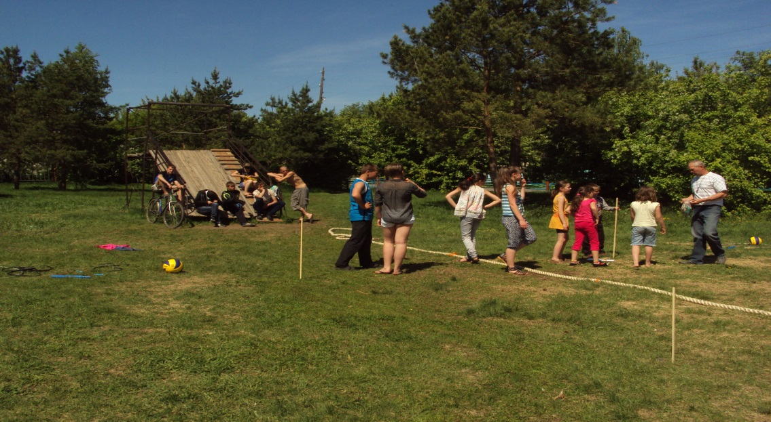
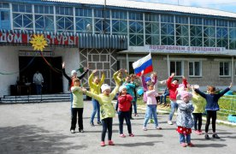
РАСХОДЫ БЮДЖЕТА
ПО ОБРАЗОВАНИЮ НА 2025 ГОД
Подпрограмма «Развитие физической культуры и спорта на территории Усть-Ницинского сельского поселения» - 14,0 тыс. руб.
Организация и осуществление мероприятий по работе с детьми и молодежью – 14,0 тыс. руб.

Slide 32
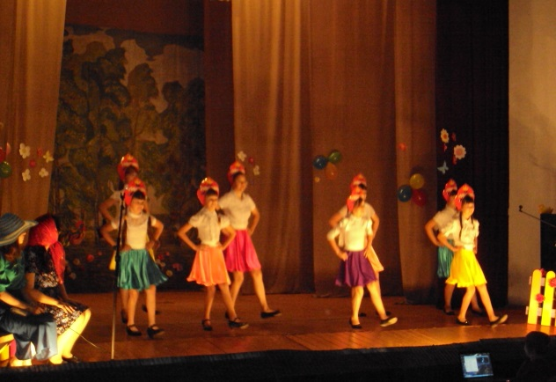
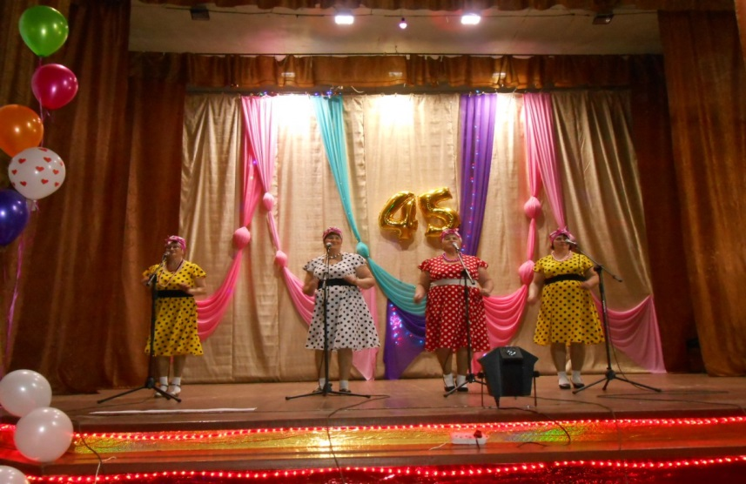
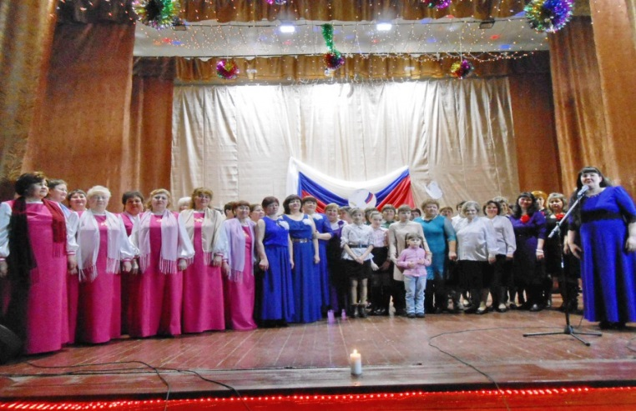
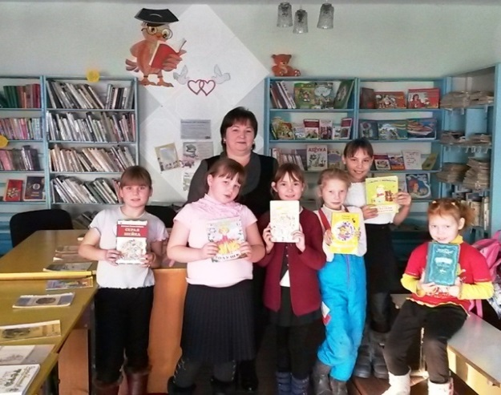
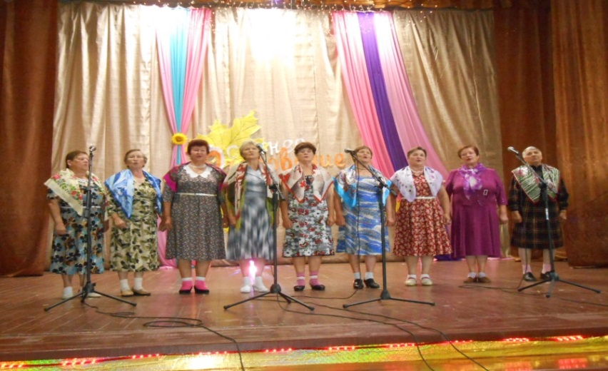
РАСХОДЫ БЮДЖЕТА ПО КУЛЬТУРЕ И КИНЕМАТОГРАФИИ НА 2025 ГОД
Подпрограмма «Развитие культуры Усть-Ницинского сельского поселения -
56 119,0тыс. руб.
Ремонт Жиряковского сельского клуба - 7 902,0 тыс. руб.
Субсидии на обеспечение муниципального задания в сфере деятельности культуры - 39 824,6 тыс. руб.
Субсидии на обеспечение муниципального задания в сфере библиотечной деятельности – 8 392,4 тыс. руб.

Slide 33
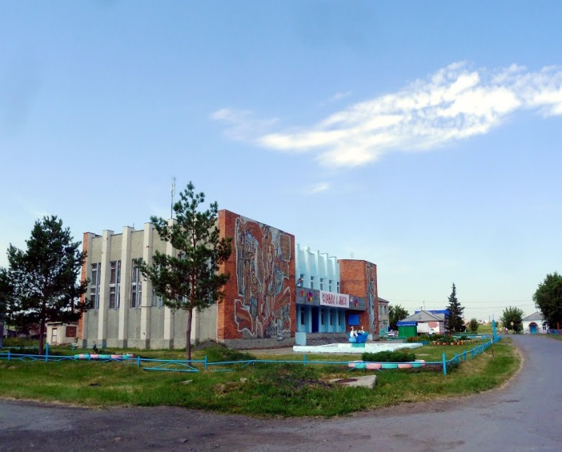
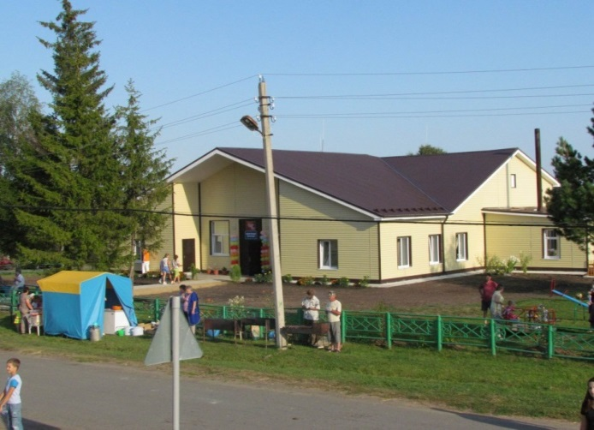
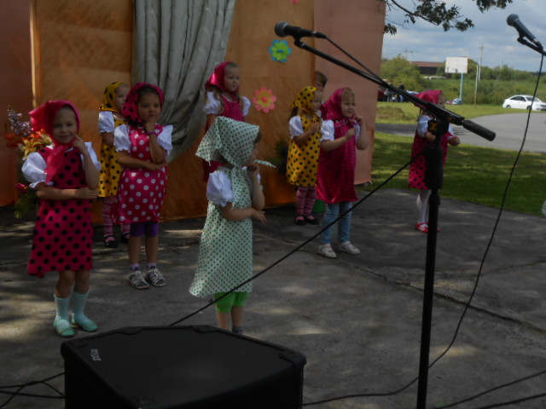
НА ТЕРРИТОРИИ УСТЬ-НИЦИНСКОГО СЕЛЬСКОГО ПОСЕЛЕНИЯ ФУНКЦИОНИРУЕТ:
НА ТЕРРИТОРИИ УСТЬ-НИЦИНСКОГО СЕЛЬСКОГО ПОСЕЛЕНИЯ ФУНКЦИОНИРУЕТ:
Муниципальное бюджетное учреждение культуры «Усть- Ницинский КДЦ» Усть-Ницинского сельского поселения
В состав учреждения входят 4 дома культуры, 5 сельских клубов, 7 сельских библиотек
Расходы бюджета Усть-Ницинского сельского поселения на культуру в расчете на одного жителя в 2025 году составят
20 979 рублей
.

Slide 34
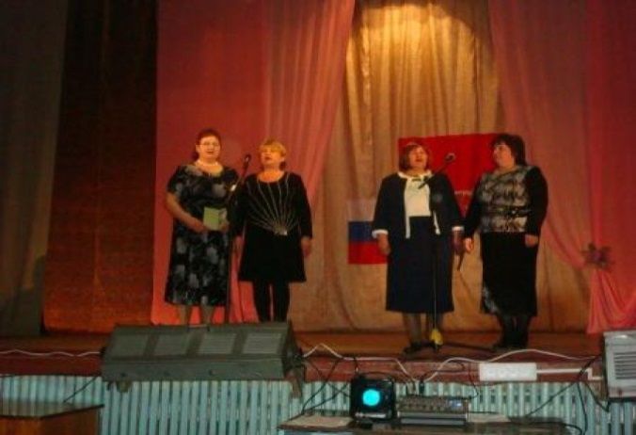
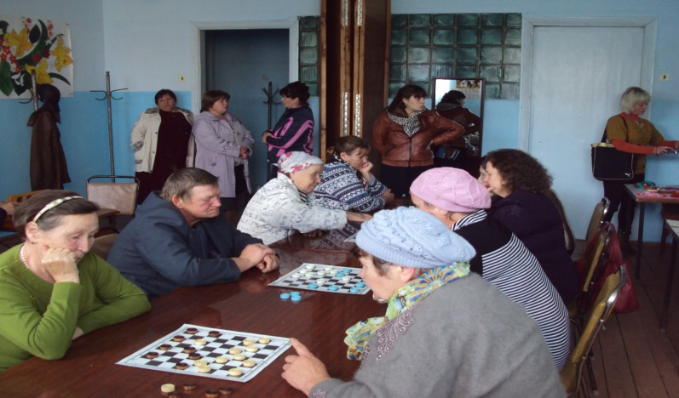
РАСХОДЫ БЮДЖЕТА
ПО СОЦИАЛЬНОЙ ПОЛИТИКЕ
НА 2025 ГОД
Подпрограмма «Социальная политика в Усть-Ницинском сельском поселении» - 812,0 тыс. руб.
Организация и проведение мероприятий, направленных на развитие и поддержку граждан пожилого возраста, дня инвалидов – 12,0 тыс. руб.
Предоставление социальной выплаты взамен предоставления беплатно в собственность земельного участка гражданам, имеющих трех и более детей - 800,0 тыс. руб.

Slide 35
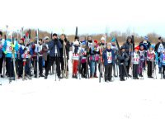
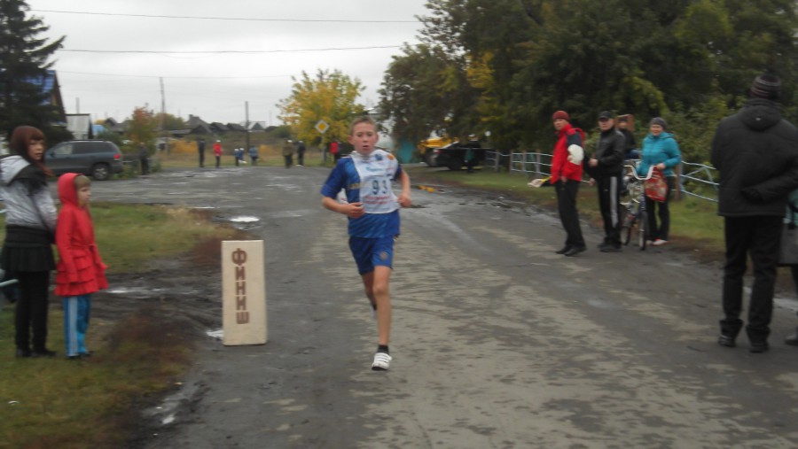
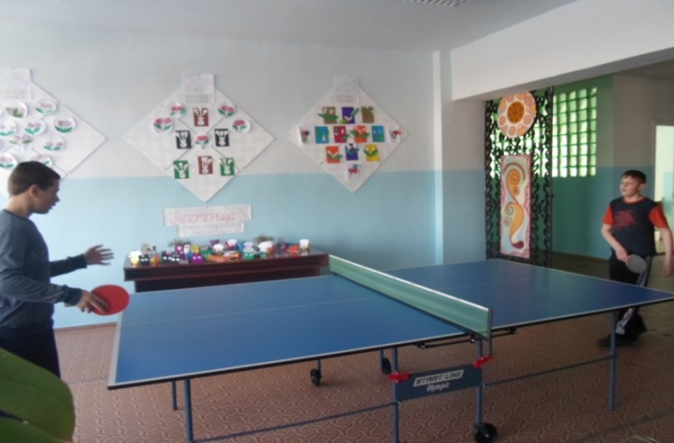
1
РАСХОДЫ БЮДЖЕТА ПО ФИЗИЧЕСКОЙ КУЛЬТУРЕ И СПОРТУ НА 2025 ГОД
Подпрограмма «Развитие физической культуры и спорта на территории Усть-Ницинского сельского поселения» - 182,0 тыс. руб.
Проведение спортивно-массовых и физкультурно-оздоровительных мероприятий 152,0 тыс. руб.
Приобретение спортинвентаря - 30,0 тыс. руб.

Slide 36
  ИНФОРМАЦИЯ ОБ ОБЪЕМЕ МУНИЦИПАЛЬНОГО ДОЛГА УСТЬ-НИЦИНСКОГО СЕЛЬСКОГО ПОСЕЛЕНИЯ
наименование
 | 2023 | 2024 | 2025 | 2026 | 2027
Объем муниципального долга | 0,0 | 0,0 | 0,0 | 0,0 | 0,0
Обязательства по муниципальной гарантии | 7433,0 | 7793,0 | 8173,0 | 8491,5 | 8889,5

Slide 37
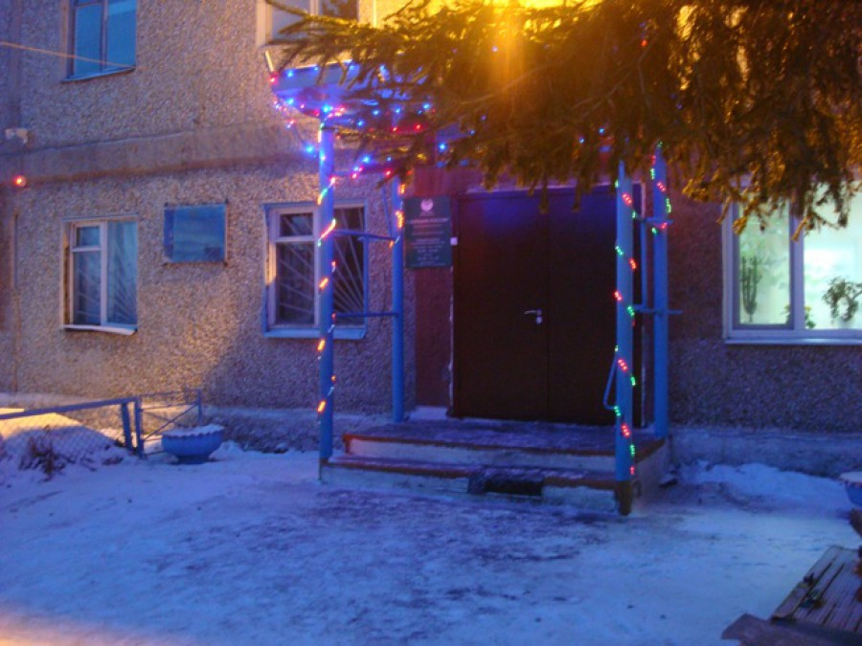
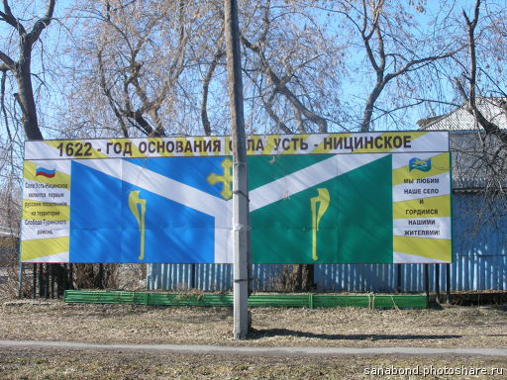
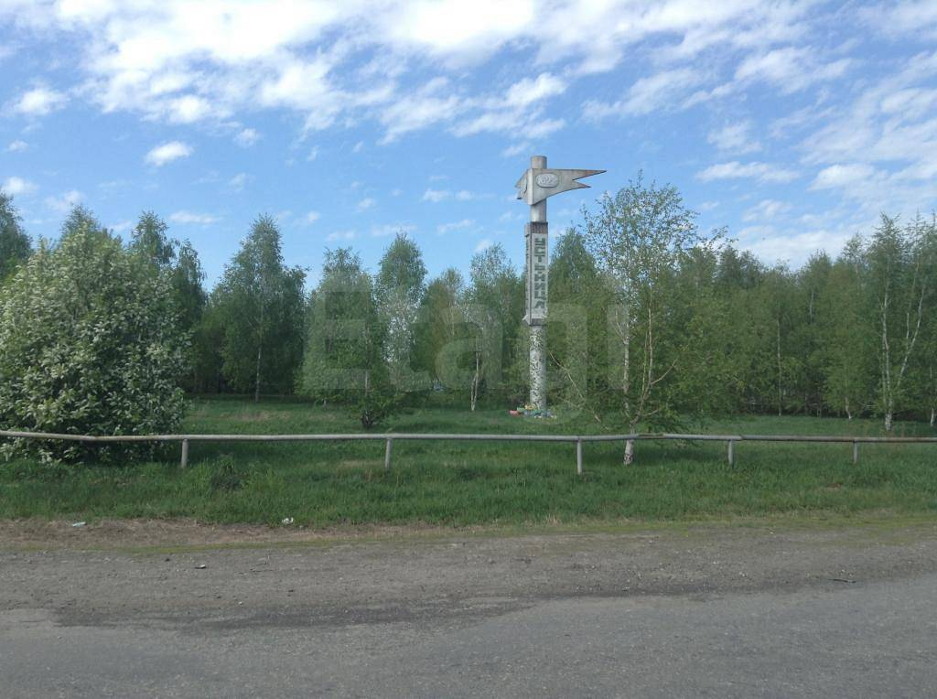
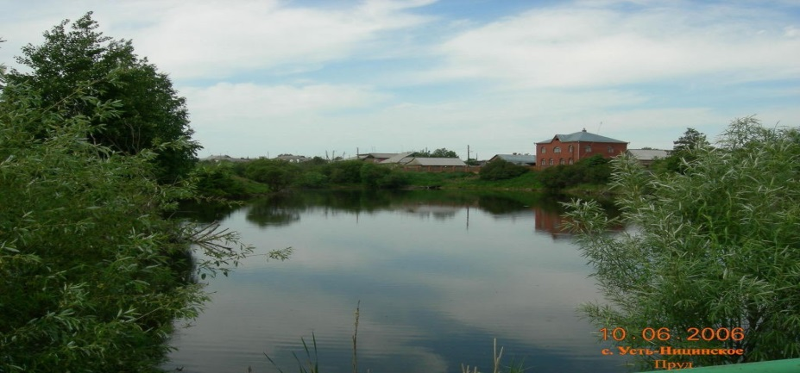
Администрация Усть-Ницинского сельского поселения
623943, Свердловская область, Слободо-Туринский район, с. Усть-Ницинское, ул. Шанаурина, 34
тел. (343)6127845, (343)6127843
E-mail:ustniza@yandex.ru

Slide 38
1
1

Slide 39
1
1

Slide 40
1
1

